Slide 1
中国机器人及人工智能大赛
线上培训
EAI科技·越登智能
培训资料链接：https://pan.baidu.com/s/144qq3xPi6SuZieiCzPRuHg 提取码：eai8

Slide 2
目录
CONTENTS
第一章
第三章
第五章
第二章
第四章
比赛规则
讲解
LEO
简单介绍
Ubuntu系统
使用基础
移动抓取任务基础使用
移动抓取的进阶实现

Slide 3
第一章
比赛规则讲解

Slide 4
1.1 比赛规则简介
◆ 要点1：场地布置
1.比赛场地为5米*4米的长方形，场内所有物体（挡板、盲盒码放台、礼品打包箱）的高度不低于15cm。
2.比赛双方均有各自的出发区、盲盒码放台、礼品打包箱，从出发区出发，到盲盒码放台抓取盲盒放到礼品打包箱中组合起来。
3.盲盒小方块顶部贴有二维码，以便机器人进行识别区分；礼品打包箱内部安装有二维码卡扣，作为投放物资时的参照物。
◆ 要点2：规则要求
1.赛前有20分钟的调试时间，用来建图与设定任务。
2.机器人运送过程中，携带的礼品总数不得超过6个，且运送D礼品时，一次只能携带1个（携带了D礼品时不能再携带其他礼品），如运送D礼品时携带多个，该次D礼品的成绩无效。
3.比赛正式开始后，程序运行，比赛期间全程不能够遥控。机器如果遇到故障需要救援（不允许无故救援），请立即向裁判示意，方可进行操作。救援期间计时不会停止，即比赛仍然继续。救援结束后，机器需重新从出发区出发。
4.如果机器与场地发生碰撞并影响到比赛正常运行，而参赛选手未及时做出反应并申请救援时，裁判有权终止该参赛选手的本轮比赛。
5.选手不可恶意干扰比赛正常运行，否则将被取消成绩，比如恶意碰撞场地、抛投方块到对方场地、伸机械臂干扰等行为。

Slide 5





1.2 比赛规则简介
◆ 要点3：记分规则
1. 每投放一个正确的AB,AC,BC礼品组合，加4分，未能成正确组合的A,B,C礼品，加1分；每投放一个正确的D礼品，加10分，错误加4分（这里是指D放到其他箱子里面，不包含把其他礼品放到D箱子里面）。
2. 比赛时间内收集满20个礼品，且未出现错误放置，额外 +10分，如果用时低于8分钟，则额外+20分；
3. 在放置正确不低于一个礼品组合的前提下，不出现中度及中度以上程度的刮蹭，不出现失去控制的情况，并且全程未申请救援，+10 分。
附件：二维码图像
对应礼品A
对应礼品B
对应礼品C
对应礼品D
对应二维码卡扣

Slide 6
第二章
LEO简单介绍

Slide 7
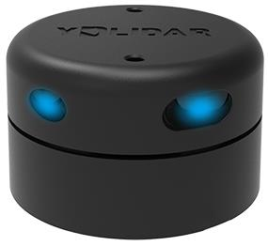
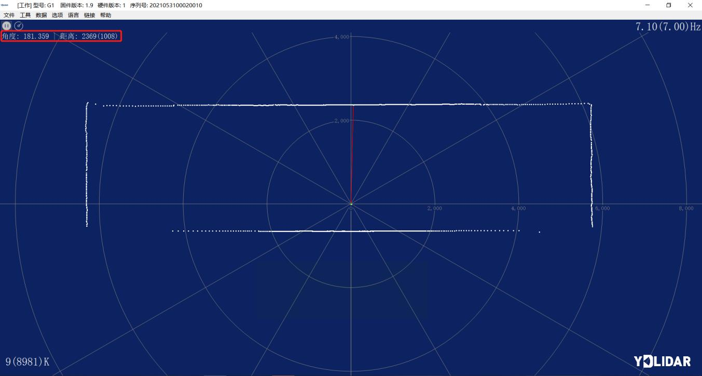
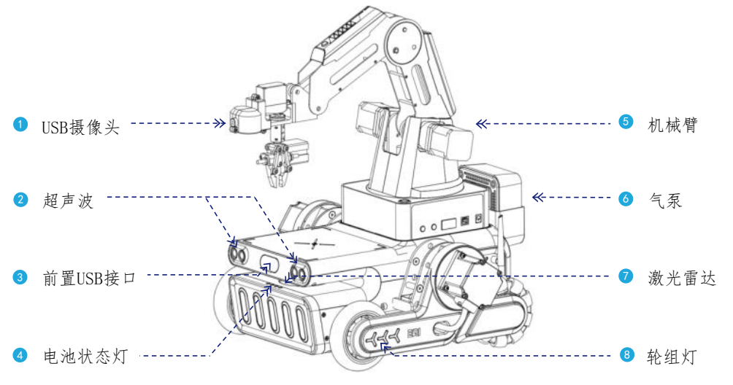
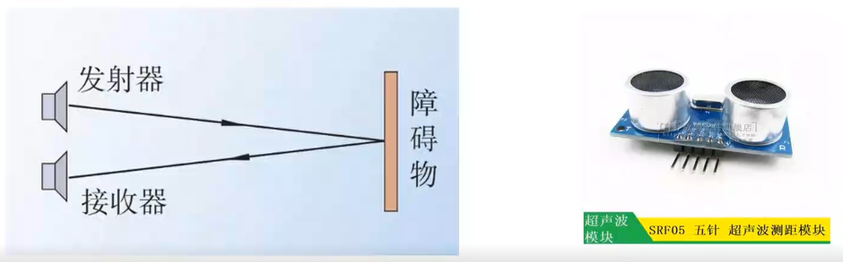
1.1 LEO硬件组成及软件环境
激光雷达
◆ 1.LEO·移动抓取套装 硬件组成
【LEO机器人】
传感器：激光雷达*1、超声波*2、陀螺仪*1、RGB摄像头*1
控制方式：无刷电机*2、前轮驱动后轮全向轮、差速转向控制、路由器Wifi连接
核心板：STM32嵌入式控制板、工控机 Intel i5-4210Y(2核4线程，4G内存，64G存储)
硬件接口：USB3.0*2，USB2.0*1，12V DC供电口，29.4V DC充电口，
Lan网口*1，Wan网口*1，VGA视频接口。
【Dobot机械臂】
魔术师机械臂，吸盘+气泵式吸取。
超声波

Slide 8
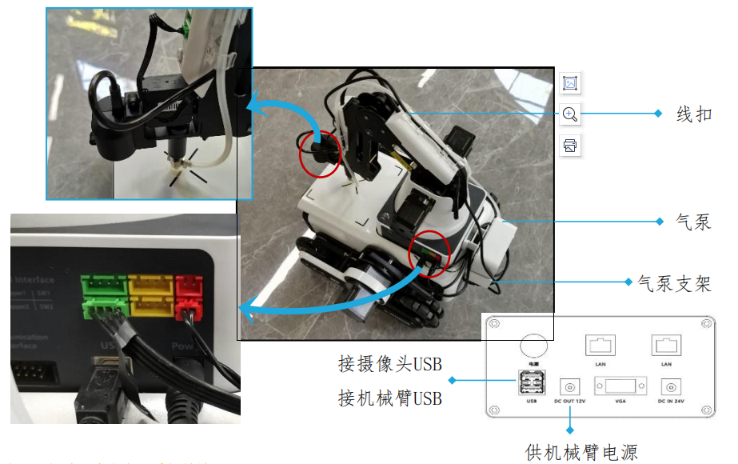
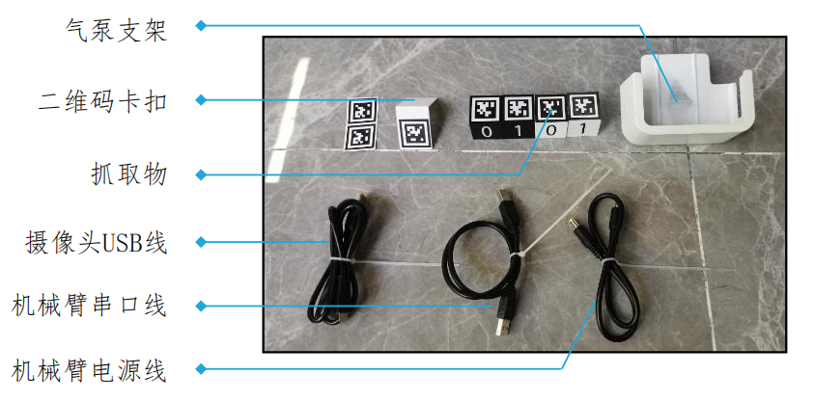
1.2 LEO硬件组成及软件环境
◆ 2.LEO·移动抓取套装 组装说明
注： ①机械臂的电源线接在机器的12V电源接口上；
②机械臂的数据线接在左侧下方最下面的USB口；摄像头的数据线接在左侧下方最上面的USB口；
③气泵支架装在机械臂后方的气泵卡槽上；气泵安装在气泵支架上；
④气泵与机械臂的接线要接在下面一排的红绿口；气泵管与机械臂末端的吸盘抽气口连接；
⑤摄像头线micro口插在机械臂末端的摄像头上；气泵管与摄像头线固定在机械臂上的线槽上。

Slide 9
2 软件环境
3.LEO软件环境
工控机的系统为Ubuntu16.04 Ros-kinetic，算法源码开放，可通过ssh远程等方式连接LEO。算法包基于ros系统。
主要介绍5个代码工程。
dashgo_ws工程包含与嵌入式底层控制板通信的驱动包(smart_node)、雷达驱动包(ydlidar)、建图与导航的启动文件(dashgo_nav)，以及SLAM与自主定位导航的算法源码；
moveit_ws工程包含了摄像头驱动probot_vision、机械臂驱动dobot、二维码的识别转换apriltag_ros，以及识别抓取的具体实现visual_grab；
eai工程内含守护进程，里面有一个WebServer.sh脚本文件，在开机自启动设置中(crontab -e)执行的就是它；
rosbotsh工程则是服务程序所在位置，里面有一个EAIRosServer可执行文件，服务器等逻辑就是由它负责；
apriltag_ws是二维码识别算法源码，有兴趣的可以研究。
注意：
1.不要随意更改dashgo_ws里面的代码，即使更改也要先将整个dashgo_ws工程备份到其他地方。
2.自己新建的代码、脚本，放到自己的工程目录下，不要放到上述几个工程中。

Slide 10
第三章
Ubuntu系统使用基础

Slide 11
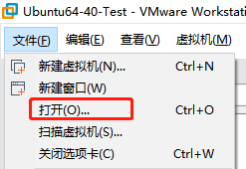
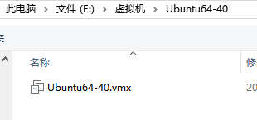
1 虚拟机的使用
目前ROS主流的运行系统为Ubuntu，我们要运用Ros来实现机器人相关功能，如果对于Ubuntu系统的使用缺少基本的了解，则容易出现举步维艰的局面。所以本章主要帮助同学们加快掌握ubuntu系统的基本使用。
如果对Ubuntu有使用经验的同学，可以选择在自己电脑上安装Ubuntu系统，再手动安装ros环境。 如果还未接触过Ubuntu系统，则可以考虑在Windows系统电脑上，使用虚拟机软件VMware Workstation来运行Ubuntu虚拟机（Ubuntu16.04，已经安装好ros环境）。
1.下载虚拟机软件VMware Workstation15 Pro。
下载地址 https://pan.baidu.com/s/11O4YxFTK4ELEzTIlaJ-owQ 提取码：eai8
2.下载虚拟机压缩包。
下载地址 https://pan.baidu.com/s/1h_5aiFIMMbYNpeLO2r5D5w 提取码：5555
下载出来是一个压缩包的3个压缩子包， 解压其中一个(part01)会自动解压其他2个，合并到同一个目录。
3.运行虚拟机。
系统密码：eaibot

Slide 12

2 ssh远程
◆ 如何通过ssh远程登录LEO的ubuntu系统？
1.怎么执行命令行？
①.ubuntu电脑或虚拟机，使用终端窗口（按Ctrl+Alt+T或者右键桌面打开终端窗口）
②.windows电脑，使用xshell7软件，可以在网上下载，也可在比赛资料网盘中下载，
安装时可能需要关闭杀毒软件。
2.确保电脑已经连接了LEO的Wifi
①.判断是否能够与LEO的ip通信。
ping 192.168.31.200 (虚拟机如果ping不通，可以参考此文档检查网卡设置)
②.如何看自己电脑的ip地址？
windows的xshell窗口中输入ipconfig，ubuntu系统则是ifconfig
②.ssh远程登录LEO的Ubuntu系统
如果是ubuntu系统，在终端窗口中输入
ssh eaibot@192.168.31.200 登录密码是eaibot
③.如果是windows电脑，在xshell窗口中操作和ubuntu终端中一样。
④.登录成功之后，可以看到 eaibot@EAI_LEO:~$

Slide 13
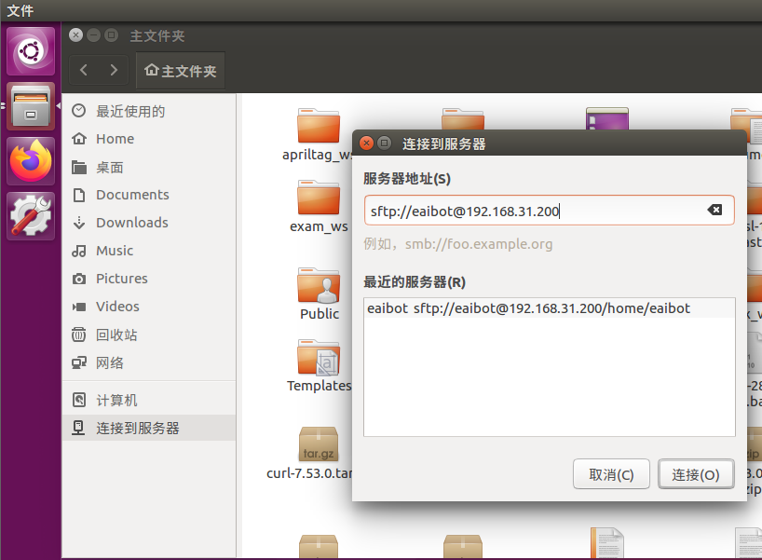

3 文件访问
◆ Ubuntu如何快捷访问LEO的文件？
打开Ubuntu的【文件】，点击【连接到服务器】，服务器地址输入sftp://eaibot@192.168.31.200
◆ Windows如何快捷访问LEO的文件？
可以使用Xftp7软件。一个简单操作举例：先用xshell7软件ssh远程进入LEO系统，在xshell7软件界面上单击此按钮，即可快捷访问到LEO的文件系统。

Slide 14
4.1 终端的命令行操作
◆ 查看文件：
1.ls指令
ls 查看当前目录的文件列表
ls xxx 查看某个目录的文件列表
2.cd指令
cd xxx 进入xxx目录
cd .. 返回上层目录
cd 返回主目录
3.查看当前文件的内容
cat xxx 比如cat a.txt 查看文本文件a 也可以用vim xxx不过这个是可以进行编辑的。
*注意： 这个文件路径是相对当前目录来说的, 不管是相对路径还是绝对路径，一定要注意路径要写正确。
◆ 创建文件/文件夹：
1. mkdir xxx 比如mkdir test_ws创建test_ws文件夹; mkdir test_ws/src -p 创建test_ws并在其目录下创建src目录
2. touch xxx 创建文件,比如touch word1.txt 创建新文件word1.txt
也可以用vim xxx 比如 vim word1.txt (文件不存在时)打开一个新文件word1.txt，此时如果选择保存，则文件创建完成，否则不会生成新文件

Slide 15


4.2 终端的命令行操作
◆ 复制文件：
cp xxx1 xxx3 复制文件到某个目录,比如 cp word1.txt test_ws/src 复制word1.txt到test_ws/src目录下
cp xxx2 xxx3 -r 复制整个文件夹及其下文件到某个目录, 比如 cp test_ws/src test_ws2复制test_ws/src文件及子文件到 test_ws2文件夹
上述方式当目标文件目录存在相同文件时默认直接覆盖而不提示，如果需要提示是否覆盖，则改为-ri 覆盖则输入y回车，不覆盖则输入n回车；如果需要不覆盖的复制可以直接加-rn。
◆ 移动文件：
mv xxx1 xxx3 移动文件到某个目录 比如mv word1.txt test_ws/src 移动word1.txt到test_ws/src相当于剪切
mv xxx2 xxx3 移动文件夹及其下文件到某个目录,比如mv test_ws/src test_ws2移动test_ws/src文件及子文件到test_ws2文件夹
mv xxx1 xxx4 如果xxx4文件（夹）不存在,则此命令意在重命名将xxx1文件（夹）重命名为xxx4
*特殊情况,当目标文件夹下存在同名非空文件夹，会发生什么呢? mv xxx1/src xxx5 -b

Slide 16
4.3 终端的命令行操作
◆ 删除文件：（注意, 删除操作不可恢复, 切记谨慎操作）
rm xxx 删除某个文件
rm xxx -r 删除某个文件夹及其子文件
rm xxx -rf 即删除不存在的目录时不提示
◆ 其它：
ifconfig 查看系统ip信息； hostname 查看主机名,主机名通常作为网络通信中的唯一标志名
sudo reboot 重启 (ps: 指令前加sudo 指使用管理员权限执行某操作)
sudo chmod 777 xxx 给某文件最高权限; sudo chmod 777 xxx -R 给某文件夹所有文件最高权限
ping ip或者ping 网址 检查与ip或者网址是否能够通信,及网络连接速度
ssh xxx@ip 比如ssh eaibot@192.168.31.200 远程登录用户名为eaibot且ip为192.168.31.200的系统
exit 退出当前终端或远程登录
clear 清空屏幕内容; history -c清空命令记录; pwd 显示当前目录路径
nl xxx 查看xxx文件内容(显示行号),等于cat xxx -n
ps -aux | grep xxx 显示名称带xxx的所有进程 top 显示所有进程状态
unzip xxx.zip 解压xxx.zip包到当前目录; tar -xzvf xxx.tar.gz 解压xxx.tar.gz包到当前目录; gunzip xxx.gz 解压xxx.gz到当前目录

Slide 17
4.4 终端的命令行操作
◆ 文本编辑：
在终端中我们通常使用gedit或者vim进行文本的编辑。vim的使用：
LEO系统里面已安装vim编辑器，如果在自己的Ubuntu系统上运行vim提示“程序vim未安装”，可以使用sudo apt install vim来安装它。
① vim xxx.txt 如果xxx.txt文件存在则编辑，不存在则自动新建文件并编辑。
②刚进去编辑界面时，还处于非编辑模式，此时可按i键进入编辑模式。
③在vim界面中，只能在光标处进行编辑，光标的位置只能用方向键（上下左右）控制。
④当编辑完成需要保存时，按Esc键退出编辑模式，输入:wq并回车(或者连按2次大写Z)
⑤当需要放弃编辑时，按Esc键退出编辑模式，输入:q!并回车
⑥在非编辑模式下，按u可以撤销一次改动，按ctrl+r取消上一次撤销操作，按dd可以删除一行，按yyp可以复制一行。
⑦在非编辑模式下，按/再输入关键字并回车，可以搜索关键字，按n跳到出现关键字的下一个位置，按N跳到出现关键字的上一个位置。
⑧在非编辑模式下，按gg可使光标跳到第一行，按G可使光标跳到最后一行。
⑨在非编辑模式下，按~可以使光标处的字母进行大小写转换
⑩编辑系统文件时，需要加上sudo，比如 sudo vim ~/.bashrc

Slide 18
4.5 终端的命令行操作
2. 在编辑文件未保存退出的时候退出了终端窗口，下次编辑文件时可能遇到2种情况：
①.提示如下(意思是文件在编辑状态)
a.可以选择恢复，输入R，此时会提示恢复成哪个文件，恢复成退出终端窗口前的状态，此时编辑保存后，再手动删除这个交换文件。
b.也可以直接选择删除交换文件，输入D，这样上次未保存的内容就没有了，需要从最后一次保存的状态进行编辑。
②.提示和上面的情况差不多，但是没有恢复和删除交换文件的选项，此时无法恢复最后一次非正常退出终端时的状态，只能手动删除这个交换文件，然后再进行编辑。
◆ 一些快捷键：
ctrl+c 结束当前命令输入、停止当前运行的程序。
ctrl+shift+c 复制
ctrl+shift+v 粘贴

Slide 19
4.6 终端的命令行操作
◆ 重要的配置文件或目录：
1. ~/.bashrc 环境配置文件
我们每次打开终端窗口，或者打开一个远程ssh连接时，本地或远程的ubuntu系统，都会执行一次~/.bashrc文件，所以我们可以在这个文件末尾添加一些配置环境或工程的指令，以避免每次去手动配置环境。
2. /etc/resolv.conf 网络dns配置文件
需要上网时一般设置为114.114.114.114
3.ls /dev 查看串口
一般插上的usb都会被识别ttyUSB*，摄像头被识别成video*
4./etc/network/interfaces 网卡设置
给某个网卡（比如wifi）设置动态或静态ip，dns等。
5./etc/hosts ip映射设置
给某个ip绑定主机名。

Slide 20
第四章
移动抓取任务基础使用

Slide 21
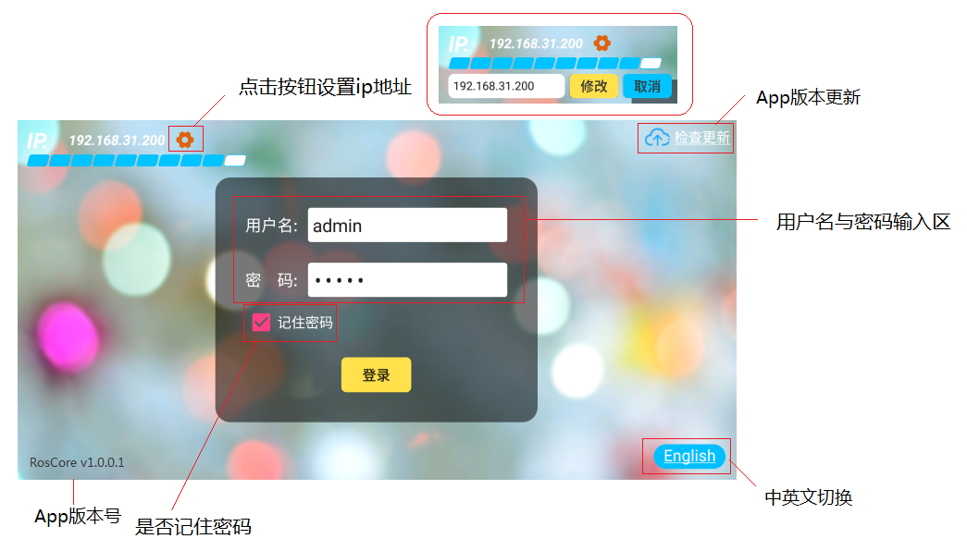
2.1.1使用手机软件操作机器人建图
LEO支持安卓手机APP来控制它进行建图。
◆ 设备要求：安卓手机/平板（Android 5.0以上）
◆ 在安卓手机/平板上安装并运行RosCore软件，连接LEO机器人的WiFi。由于LEO机器人默认未联网，所以当我们连接LEO的WiFi，大概10秒左右，手机会提示“该网络无法上网，是否继续使用”之类的提示，请选择继续连接LEO的WiFi。
确定WIFI连接成功后，输入用户名和密码（都是admin）登录，进入软件主界面。
如果没有其它设备用户连接到机器，登录后会显示“主控端”，此时可以全权操作；如果已经有其他设备用户连接了，登录之后，显示“非主控端”，仅可查看不能控制。

Slide 22
2.1.2 使用手机软件操作机器人建图
◆ 登录成功后，进入了主界面。点击左侧的“启动建图”，机器将进入建图状态，我们使用底部的控制按键来控制机器行走。
◆ 控制按键使用方法：（操控模式可在参数设置的速度选项中设置）
1.遥控模式：点击对应方向的按键，该按键颜色显著变化，机器朝该方向持续直行或旋转，直到再次点击该按键，或点击中间的圆形停止按键，机器停止移动。
2.摇杆模式：手指拖拽摇杆进行控制，松手机器停止移动。
◆ 建图技巧与注意事项：
a.尽量平行于一条长边开始建图
b.建图尽量以直线行走+原地转弯的形式控制LEO移动，移动速度不宜过快，应尽量小于0.4m/s
◆ 当软件界面上已经显示了我们需要的地图，点击右下角的菜单按钮-保存地图，输入地图名称点击确定；当地图保存成功后，会在10秒左右自动切换到该张地图，等待任务指令。

Slide 23
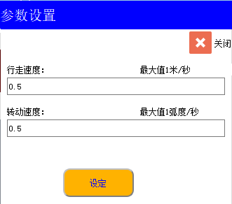
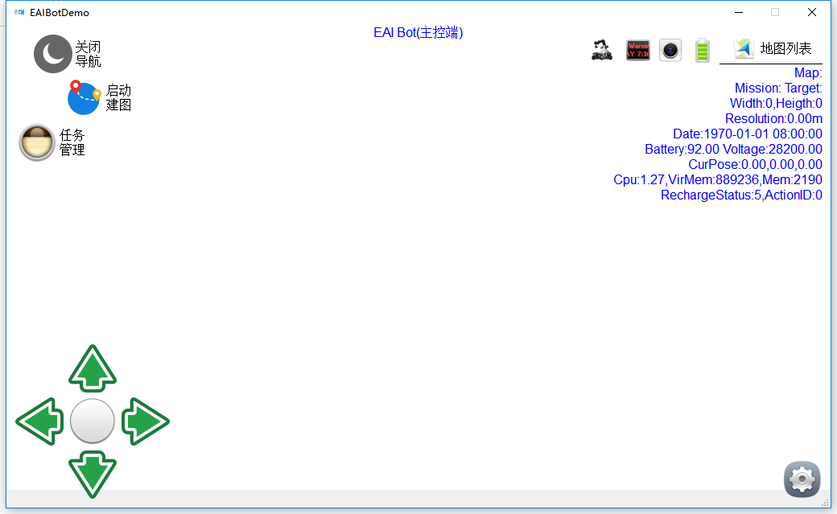
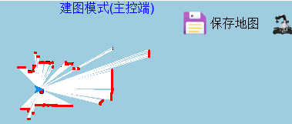
2.2 使用Windows电脑软件操作机器人建图
LEO还支持Windows客户端软件来控制它进行建图。
◆ Windows电脑连接LEO的WIFI，然后打开QTEAIBotDemoPub(VER2)文件夹，双击QtEAIDllDemo.exe运行。
◆ 点击左上角启动建图的按钮开始建图。 点击左下角的前后左右按钮控制小车移动；如果控制机器人只能前后移动不能左右移动，则点击右下角菜单按钮-参数设置，给行走速度和转动速度一个初值，比如0.5。
建图模式下，点击右上角保存地图按钮保存地图。

Slide 24
2.3 使用Ubuntu客户端软件操作机器人建图
LEO还支持Ubuntu客户端软件来控制它进行建图。
◆ 一种方式是使用RosStudio软件中的客户端插件，不过这种方式有一些局限性，对系统用户名和运行环境有一些要求，所以初学者通常是在我们提供的Ubuntu虚拟机上运行RosStudio，但既然有windows系统电脑，那这样就直接使用Windows的客户端更方便一点。
另外一种方式是使用Ubuntu版本的客户端软件来操作，需要安装一些运行环境。
这里的两种方式就不放到PPT中介绍了，有兴趣的同学或者电脑只安装了ubuntu系统的同学，可以在网盘中下载对应的软件和文档。
（同理，后面的移动抓取任务设置，也只讲Windows下客户端的使用）
◆ 建图总结：
要点1：建图时需要使用遥控的方式，不能人为推动或搬动小车建图，以避免里程误差。
要点2：建图时小车移动速度建议不超过0.4m/s，行走时应尽量直行+原地旋转，不走弧线
要点3：建图时为保证建图效果，建图出发位置应尽量平行于长直墙体。

Slide 25
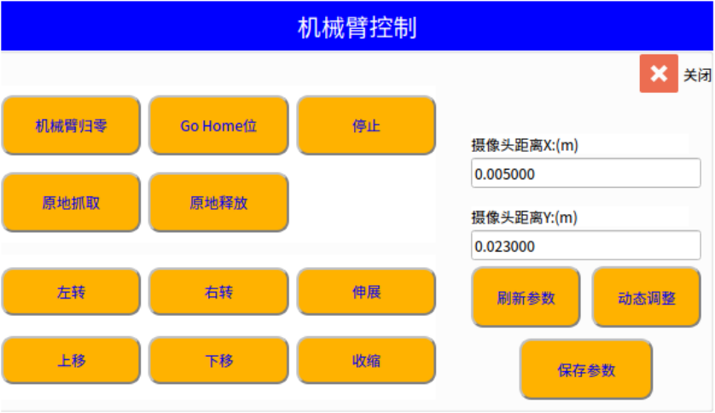
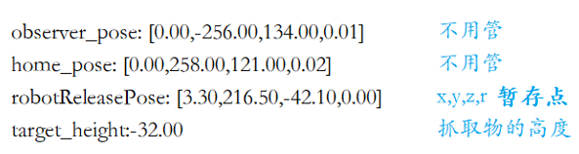
3.1 使用Windows客户端软件设置移动抓取任务
后面讲的TCP自定义任务也需要事先调节好这个参数
此处认为建图已经完成。
设置移动抓取任务前的3个准备步骤：
步骤1：归零机械臂
LEO开机后，在使用机械臂前需要给机械臂归零。
（除此之外，拔插机械臂的电源线、关闭机械臂的
电源后，都需要进行再次归零）
步骤2：机械臂回到Home位
让机械臂回到机器人前方的等待位置，避免机器人移动过程中机械臂撞到障碍物。
步骤3：测试原地抓取和原地释放
首次使用LEO进行移动抓取前，需测试原地抓取精度，调节摄像头参数和默认抓取参数(/home/eaibot/moveit_ws/src/moveit/visual_grab/config/default.yaml)，使得LEO能够准确地识别小方块的二维码并进行抓取。 如果已经完成了这个步骤，以后再次使用时，可以跳过此步骤。

Slide 26
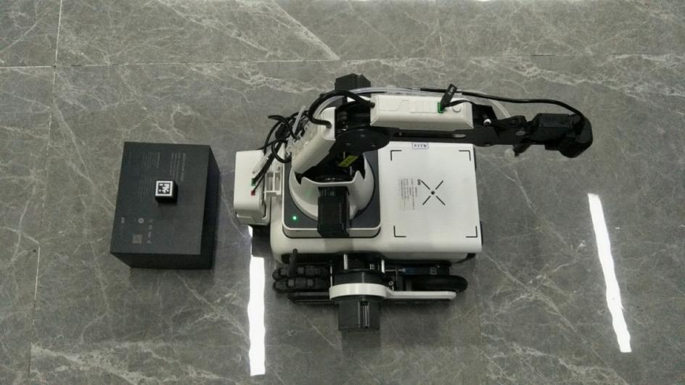
3.2 机械臂抓取释放二维码方块
测试原地抓取功能是否正常（一般只需要在拿到设备的首次使用时测试此项功能，或者更换了其他的抓取平台后需要测试）。
在机器的气泵后方摆好‘抓取盒’，放好二维码，如右图所示。
点击‘原地抓取’按钮，机械臂开始抓取动作。
1）如果机械臂抓取过程中出现摄像头看见但是不抓，则可能二维码出现反光， 在光照均匀的地方再尝试。
2）如果机械臂抓取过程中出现抓不到方块中心，则修改界面中摄像头距离的x和y值，保存参数。
3）如果机械臂抓取过程中出现吸盘吸不住方块（高度不够）或压翻了方块（高度太低），则修改参数文件中的target_height值，参数文件位置在小车系统中的moveit_ws/src/moveit/visual_grab/config/default.yaml，修改完之后需要重启LEO驱动。
注：测试原地抓取如果没有正确抓取的话，再自动地重试两次，重试两次后不再尝试抓取。 在此期间，不要反复点击“原地抓取按钮”。

Slide 27
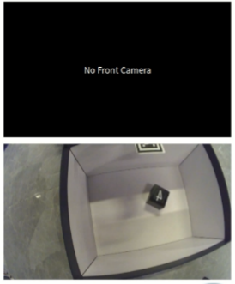
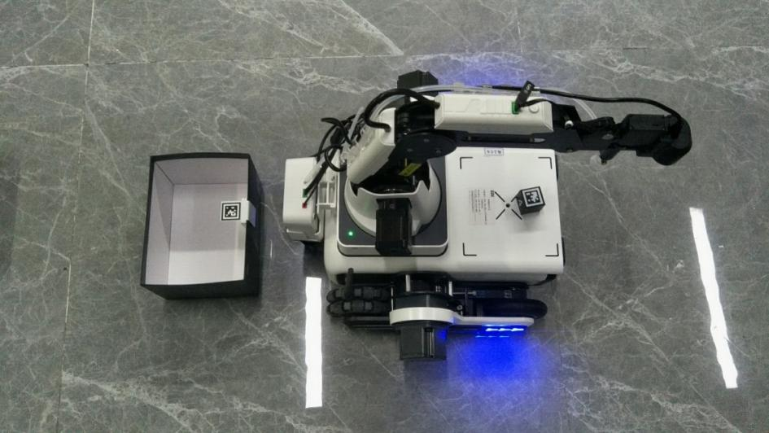
3.3 机械臂抓取释放二维码方块
测试原地释放功能是否正常（一般只需要在拿到设备的首次使用时测试此项功能，或者更换了其他的释放平台后需要测试）。
在机器的气泵后方摆好‘释放盒’，安装好二维码夹片，如下图左所示。
点击‘原地释放’按钮，机械臂开始释放动作。
如果机械臂释放过程中出现吸盘吸不住方块（太高）或过于下压（太低），则修改robotReleasePose的第三个数据。（文件位置在moveit_ws/src/moveit/visual_grab/config/default.yaml）。
最终如下右图所示，方块被释放到带有二维码的盒子里。

Slide 28
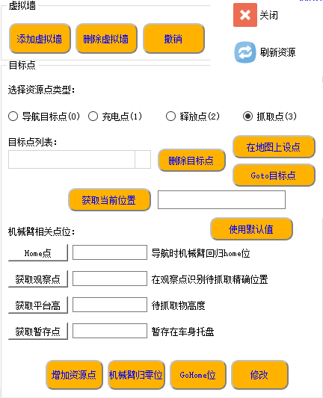
3.4 移动抓取任务基础使用
步骤4：选择地图并校准位置
选择事先建好的地图，并在地图上校准LEO的当前位置。具体操作：点击右下角的菜单按钮-设置初始位置，然后鼠标左键在地图上LEO大致所在的位置点击并拖拽设置方向，松开鼠标左键，观察红色激光点云与地图轮廓相匹配即为校准完成。
步骤5：在各码放台处设置抓取点，在打包箱处设定释放点
为了节省比赛时我们的调试时间，可以将LEO机器人为搬动到码放台或打包箱处，然后校准当前位置，再设置抓取点或释放点。
具体操作：
设置抓取点：将LEO搬到一个分拣台处，校准当前位置后，然后点击[添加资源]按钮，勾选[抓取点]，点击[获取当前位置]，点击[使用默认值]，再点击添加资源点，输入资源点名称即可。
设置释放点则勾选释放点，其他操作和设置抓取点一样。
*如果抓取点或释放点的高度不一致，还可以在[机械臂相关点位]这里修改待抓取物高度，这样就可以到各位置进行不同高度的抓取或者是否动作。
步骤6：设置移动抓取任务并执行
点击[任务管理]-[新建任务]，按照自己的任务需求，从[目标点列表]中选择抓取点并点击[GotoTarget]，选择释放点并点击[GotoTarget]。保存任务，再执行任务。

Slide 29
3.5 移动抓取任务基础使用
要点总结：
①选择地图后，需要人为给小车设定初始位置（小车当前在地图中的位置）。
②导航点不要离地图中的墙体过近，否则可能无法到达。
③小车只能看到处于激光雷达高度上的物体，雷达无法看到的物体，将无法避开。
④归零前请先确保机械臂在旋转一周的过程中不会被线扯住，如果出现USB线、气泵管扯到机械臂使其无法正常转动，请先整理接线。归零成功时，机械臂发出‘滴’的一声提示，且指示灯变绿。归零完成后，点击Go Home位，使机械臂回到待命位置。
⑤如果机械臂归零过程中出现卡住现象，则拔插机械臂的电源线，然后重启LEO驱动（重启驱动后第一次点击归零会提示操作失败，再点一次即可），再重新归零。
⑥若摄像头没有数据，将摄像头的数据线重新插拔,然后重启LEO驱动。
⑦若机械臂在抓取过程中，摄像头有图像,但是不抓,则观察摄像头图像，看二维码释放出现反光,如果有明显反光，请选择弱灯光下再尝试。
⑧若机械臂在抓取过程中，吸盘抓不到方块中心，则修改控制台机械臂控制界面x,y的值，点击保存参数，继续测试抓取，直到找到一个合适的值，使吸盘能够稳定抓到方块。
⑨在LEO机器刚开机时，机械臂指示灯默认是红色，只有我们归零机械臂后，指示灯才会变绿色。如果机械臂在归零成功后，在抓取或释放的过程中机械臂指示灯变红，则拔插机械臂的电源线，然后重启LEO驱动。

Slide 30
第五章
移动抓取的进阶实现

Slide 31
1 基本思路
1. LEO小车自带的移动抓取功能的任务逻辑是固定的，即去到一个固定目标点，抓取摄像头看到的最近的一个二维码方块，然后去到下一个固定目标点释放， 它不会根据抓到的二维码方块去对应的目标点进行释放。
也就是说，如果你不进行任何的编程而参加比赛，至少你的机器是能够移动并进行抓取的，只是可能抓取的不对，分数较低。
（不编程：在Windows客户端上，设置某个固定台子作为抓取点，然后设置某一个固定的投放箱为释放点。添加任务设定要去的点，在台子和投递箱这样往复。这样只能拿拿保底分数）
2. 如果要拿更高的分数，就需要我们利用小车的ROS话题机制，以及机械臂控制+摄像头识别的接口，来实现我们的自定义任务。
整理思路如下：
①用代码发送目标点去码放台
②然后监听目标点导航结果
③当知道LEO到了码放台，让机械臂转到观察位去看二维码方块，根据识别结果，抓起来放到暂放区域，比如组合了AB方块。
④因为抓的是AB，所以发送目标点去AB，继续监听导航结果，到了AB，就把暂放区域的二维码方块抓起来发到AB打包箱里面。
⑤以此循环，直到抓完或比赛结束。

Slide 32
2.1 接口说明
知道了思路，还需要知道各部分的接口。
一、首先是TCP的接口，往对应的TCP服务器地址中发送指定的字符串指令，告诉机器怎么做，或从机器得到信息。
【TCP服务器地址192.168.31.200，端口9093】
将【机械臂从放置二维码方块的台子上抓取二维码方块放到机器身上的暂存位】分解为以下的步骤。
1.机械臂去观察位（参数依次是：B1M1SetCmd;1;x;y;z;吸盘旋转角度;是否队列执行#）
B1M1SetCmd;1;-8.750649;-233.727203;150.918655;-182.144135;1#
//返回消息示例：B1M1SetCmd;88#
2.看二维码（返回所有看到的二维码的坐标和编号, 1#看抓取点，0#看释放点）
B1M1GetAdjustPose;1#
//返回消息示例：B1M1GetAdjustPose;(39.434628,-300.490356,0)*(-3.318930,-325.067261,3)*(24.600719,-225.225098,21)#
3.如果太远，机器微调位置(挪到靠近二维码的近处，参数依次是：B1M1AdjustPose;x;y;是否队列执行#)
B1M1AdjustPose;-60.930302;-440.902649;1#
//返回消息示例：B1M1AdjustPose;OK;1#
4.在近处再看二维码（返回所有看到的二维码的坐标和编号）
B1M1GetAdjustPose;1#
//返回消息示例：B1M1GetAdjustPose;(39.434628,-300.490356,0)*(-3.318930,-325.067261,3)*(24.600719,-225.225098,21)#

Slide 33
2.2 接口说明
5.机械臂去抓取位(二维码方块的上方)
B1M1SetCmd;1;-12.319066;-255.748795;-50;-184.314713;1#
//返回消息示例：B1M1SetCmd;89#
6.吸取二维码方块
B1M1Pump;1#
//返回消息示例：B1M1Pump;0#
7.机械臂再去观察位
B1M1SetCmd;1;-8.750649;-233.727203;150.918655;-182.144135;1#
//返回消息示例：B1M1SetCmd;90#
8.机械臂去Home位
B1M1SetCmd;1;0;258;121;0;1#
//返回消息示例：B1M1SetCmd;91#
9.机械臂去暂存位
B1M1SetCmd;1;2.583556;223.671753;-25.136147;-0.661774;1#
//返回消息示例：B1M1SetCmd;90#
10.释放二维码方块
B1M1Pump;0#
//返回消息示例：B1M1Pump;0#

Slide 34
2.3 接口说明
11.再回到Home位
B1M1SetCmd;1;0;258;121;0;1#
//返回消息示例：B1M1SetCmd;91#
导航接口或话题：
12.导航到目标点A
B1GotoTarget;A#
//返回消息示例：B1GotoTarget;OK#
13.导航结果话题： /move_base/result 2为被取消，3为成功， 4为失败
取消导航话题： /move_base/cancel
其他接口或话题/服务：
14.设置机械臂转动速度（默认是50;50，200;200最大）
B1M1SetPTPPrm;200;200;1#
//返回消息示例：B1M1SetPTPPrm;30#
15.清除机械臂软件层警告
B1M1ClearAlarms#
//返回消息示例：B1M1ClearAlarms;OK#
这个停止导航简单一点的方法就是你比赛开始前专门打开一个终端窗口ssh远程到小车，
输入rostopic pub /move_base/cancel actionlib_msgs/GoalID -- {}
先输入好待命，不要回车。
这样一旦需要停止小车的导航，就按回车，执行它，小车就停了。

Slide 35
2.4 接口说明
16.获取机械臂坐标（返回B1M1GetStatus;x;y;z;r;joint1;joint2;joint3;joing4#只需要关注x,y,z,r即可）
B1M1GetStatus#
//返回消息示例：B1M1GetStatus;9.033227;-227.235367;48.425667;-87.723534;-87.723534;18.976263;32.617695;0.000000#
17.停止机械臂当前队列指令
B1M1SetQueuedStop#
//返回消息示例：B1M1SetQueuedStop;OK#
18.清除机械臂动作队列
B1M1SetQueuedClear#
//返回消息示例：B1M1SetQueuedClear;OK#
19.校准机器当前位置的话题: /initialpose
机器当前位置坐标：/robot_pose
20.按照格式发送数据，则进行直线移动/原地旋转，例如：
rostopic pub /check std_msgs/String 'line true -1 0.2 0.05' 数据格式为'linear true 距离(米) 速度(米每秒) 误差(米)'
rostopic pub /check std_msgs/String 'angule true -360 0.5 5' 数据格式为'angular true 角度(度) 速度(弧度每秒) 误差(度)'
另有：/check_server/cancel 取消上面的直线移动/原地旋转
/check_server/feedback 上面的直线移动/原地旋转的进度
/check_server/result 上面的直线移动/原地旋转的结果

Slide 36
3 推荐编程语言
一、接口也有了，就可以尝试写代码实现功能了。这里推荐使用python语言。
这里的Python指的是Python2
ROS目前官方支持的Python版本是Python2，提供的开源包都是在Python2的环境下编译的版本。
LEO机器使用的Python就是python2.7版本的。
二、Python代码无需编译，可直接运行
三、Python代码格式基本要点
1.Python文件开头2行固定样板
#!/usr/bin/python
# -*- coding: utf-8 -*-
2.Python每行代码无需分号( ; )
每4个空格代表一个层级，少一个运行就会报错。
定义变量无需加类型，甚至局部变量都可以不用定义，直接使用。
定义方法 def funxxx(obj1, obj2, ...): 方法体无需大括号{}
注释是在内容前加#号
main函数模板 if __name__ == "__main__":
举个例子：
#!/usr/bin/python
# -*- coding: utf-8 -*-
def add(a, b):
c=a+b
print('a + b = ' + str(c))
if __name__ == "__main__":
add(3,7)

Slide 37
4.1 需要了解的ROS通信机制: 话题
话题: Topic
对于实时性、周期性的消息，使用 topic 来传输是最佳的选择。它的机制如左下图。
节点发布消息到话题来实现消息的发送，也订阅话题以接收消息。话题是用于标识消息内容的名称，对某种数据感兴趣的节点将订阅适当的话题。单个话题可能有多个并发发布者和订阅者，单个节点可能会发布并订阅多个话题。每个话题都是强类型的,发布到话题上的消息必须与话题的 ROS 消息类型相匹配，并且节点只能接收类型匹配的消息。
ROS 有一个 rostopic 工具可用于话题操作。它是一个命令行工具，允许获取话题的相关信息或直接发布数据。
如右下图所示。
rostopic list | 列出当前所有的 topic
rostopic info topic_name | 显示某个 topic 的属性信息
rostopic echo topic_name | 显示某个 topic 的内容
rostopic pub topic_name ... | 向某个 topic 发布内容
rostopic type topic_name | 查看某个 topic 的消息类型
rostopic find topic_type | 查看某个数据类型的所有topic
rostopic hz topic_name | 查看某个 topic 的频率
rosmsg show topic_type | 查看数据类型的数据结构

Slide 38
4.2 需要了解的ROS通信机制: 话题
python订阅话题数据
#!/usr/bin/python
# -*- coding: utf-8 -*
import rospy
from move_base_msgs.msg import MoveBaseActionResult #导入对应的话题消息的类型
def callback(data):
print(data.status.status)
def listener():
#给本程序初始化一个节点名称
rospy.init_node('listenResult', anonymous=True)
#订阅话题数据，由callback来接收到话题数据
rospy.Subscriber('move_base/result', MoveBaseActionResult, callback)
#保持python程序运行直到这个节点被停止,通常放在一个与ROS进行通信的python脚本的主线程最后面
rospy.spin()
if __name__ == '__main__':
listener()

Slide 39
4.3 需要了解的ROS通信机制: 话题
python发布话题数据
#!/usr/bin/python
# -*- coding: utf-8 -*
import rospy
import time
from std_msgs.msg import String #导入对应的话题消息的类型
def pubHello():
#给本程序初始化一个节点名称
rospy.init_node('pubTest', anonymous=True)
#声明发布器
testPub = rospy.Publisher('testString', String, queue_size=1)
#声明发布器之后不要马上发送，通常需要稍微间隔一点时间
time.sleep(0.5)
testPub.publish("Hello world") #往testString话题里面发布字符串Hello world
#保持python程序运行直到这个节点被停止,通常放在一个与ROS进行通信的python脚本的主线程最后面
rospy.spin()
if __name__ == '__main__':
pubHello()

Slide 40
5 需要了解的网络通信模式：TCP
TCP通信简单理解为：一个客户端一个服务端之间先建立起通信关系，然后彼此通信，客户端给服务端发送消息，服务端给客户端返回消息，直到通信关系被中断（人为关闭、程序停止、网络断开）。
python单次TCP请求例程
#!/usr/bin/python
# -*- coding: utf-8 -*
import socket
def main():
tcp_socket = socket.socket(socket.AF_INET, socket.SOCK_STREAM) #创建一个tcp连接
server_addr = ("192.168.31.200", 9093)
tcp_socket.connect(server_addr) #连接tcp服务器
send_data = "B1M1SetCmd;1;-8.750649;-233.727203;150.918655;-182.144135;1#"
tcp_socket.send(send_data.encode()) #发送指令
recvData = tcp_socket.recv(1024) #接收返回的消息
print(recvData)
tcp_socket.close() #关闭连接
if __name__ == "__main__":
main()

Slide 41
6 比赛技巧与注意事项
1.机器抓取点的设置，应与物资放置台、收集箱保持一定的距离，避免碰撞。
由于机器后方属于雷达盲区，导航可能存在一些误差，宁可远一点，再通过后期调整，也好过直接碰撞盲盒码放台、打包箱。如果对场地造成严重影响，裁判是有权终止该队比赛的。
2.建图时尽量将场地的所有物体都建进地图中，每个打包箱尽量能够新建完整。
因为机器的雷达安装位置在前方，只能看到前方180度，所以如果打包箱未建到地图中去，在导航规划时则很有可能会发送碰撞。
3.机器的线路连接应保持稳固。
上场前请确认机器的接线牢固，必要时可以选择‘扎带捆绑’‘粘贴’、‘打胶’等方式固定可能出现松动的接线。
4.机器与机械臂的连线要注意不要被缠绕、扯住。
确认[连接气泵与吸盘的胶管]和[连接摄像头和小车的usb线]接线合理，确保[机械臂在旋转的过程中不会被它们所缠住] + [机械臂在旋转的过程中摄像头那头micro接口不会被拽动]。
5.机械臂的状态灯变红时，需要重新拔插机械臂的电源线，然后重启LEO驱动并归零，否则无法正常操作。
*6.注意，因设备出现问题导致无法比赛是不能够申请重赛或另外更换比赛上场顺序的，所以一定要在上场前确认设备是正常的。
*7.答辩部分（有可能）。
参赛选手除了能够编程实现比赛外，可能还需要有一定的答辩能力（同分的队伍可能通过答辩等方式来确定最终成绩）。队伍中至少有一位选手需要对功能的实现流程和相关理论了如指掌，有良好的文档总结习惯，并且能够表述出来，这样才能避免答辩分数过低，影响了最终的比赛成绩。

Slide 42
中国机器人及人工智能大赛
本次培训结束，谢谢大家
Thank you for listening！
EAI科技·越登智能
培训资料链接：https://pan.baidu.com/s/144qq3xPi6SuZieiCzPRuHg 提取码：eai8

Slide 43
附录1.1
关于moveit_ws工程的分析：
moveit_ws 工程中：
├── apriltag_ros-master //apriltag 算法ros 包
│ ├── apriltag_ros
│ │ ├── config //参数配置,通常无需改动
│ │ ├── launch //launch启动文件
│ │ ├── msg //消息定义
│ │ ├── scripts //脚本文件
│ │ ├── src //源码，识别二维码并返回坐标信息
│ │ ├── srv //服务定义
│ │ ├── include //头文件
├── dobot //机械臂ros 驱动包，无需关注源码，只需了解一下机械臂的控制接口
│ ├── cfg
│ ├── launch //其中DobotServer.launch是机械臂的驱动服务launch启动文件
│ ├── src //源码
│ └── srv //所有的机械臂Service定义，通过代码调用控制接口的话，必看

Slide 44
附录1.2
moveit_ws 工程中：
├── probot_vision //摄像头启动和畸变纠正包
│ ├── launch //其中的usb_cam_in_hand.launch是机械臂末端摄像头的启动文件
│ ├── ost_4_new.yaml //摄像头内部参数
│ ├── src //其中image_correct.cpp是矫正摄像头畸变的源码
└── visual_grab //移动抓取主逻辑
├── cfg //动态参数配置
├── config //其中的default.yaml文件是默认参数的配置文件
├── launch //其中的visual_grab.launch为整体移动抓取功能的启动文件
├── msg //消息定义
├── srv //服务定义
├── src
│ ├── cameral_to_dobot_tf.cpp //发布坐标转换关系
│ ├── DobotClient_Control.cpp //机械臂控制客户端
│ ├── execute_grab.cpp //抓取逻辑
│ ├── execute_move_and_grab.cpp //移动矫正位置并抓取的逻辑
│ ├── rosStudio_dobot_grab.cpp //rosStudio 控制机械臂的底层实现

Slide 45
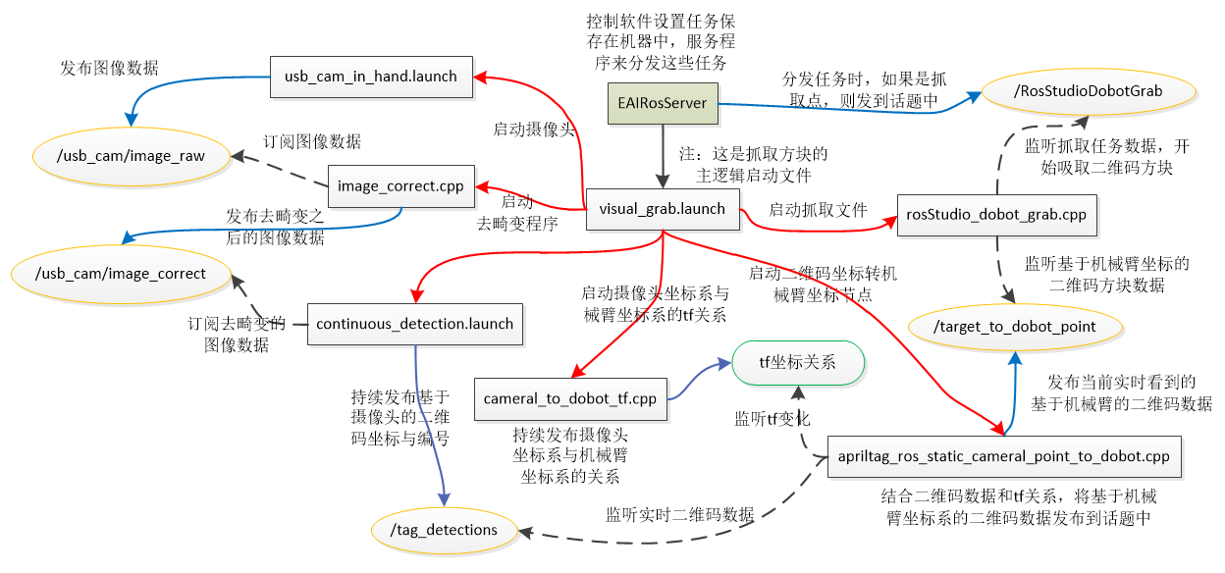
附录2
移动抓取逻辑的整体关系图

